Slide 1

组会汇报
3D-GS Talker: 3D Gaussian Based Audio-Driven RealTime Talking Head Generation
汇报人：主田横
2025.01.07
[1] Chen K, Huang Y, Liu Z. 3D-GS Talker: 3D Gaussian Based Audio-Driven Real-Time Talking Head Generation[J]. 2024.
XJU-ICIG

Slide 2
一、研究背景
二、文章创新点
三、研究内容
四、实验和结果分析
五、结论
目 录
contents
XJU-ICIG

Slide 3
01
研究背景
XJU-ICIG

Slide 4
研 究 背 景
过去的工作及其存在的问题：
过去的研究中，许多方法尝试利用音频信号驱动3D人头生成，通过分析音频特征来同步面部动作。这些方法一般使用基于高斯渲染或其他传统图像生成技术来实现面部动画。然而，这些方法通常面临着以下问题：
渲染效率低：许多基于音频的生成方法在渲染速度上表现较差，通常无法满足实时应用需求，特别是在高帧率下生成流畅的动画。
面部动作建模不精确：尽管这些方法能够生成一定的面部动作，但由于缺乏有效的语义理解，生成的动作常常缺乏精细度，导致面部表情不自然或与音频不同步。
渲染模糊问题：直接将音频信号输入到生成模型中，常常会导致生成的图像质量较差，特别是在面部细节和动作方面，存在显著的模糊或失真现象。
XJU-ICIG

Slide 5
02
文章创新点
XJU-ICIG

Slide 6
文章创新点
创新点：
提出了一种新的音频驱动的动态高斯生成方法——3D-GS Talker，能够在100帧每秒(FPS)的速度下进行渲染，显著提升了渲染效率。
引入了可学习的语义嵌入技术，并结合语义注意力机制的动作解码器，增强了面部动作建模的精确度和高质量效果。
开发了一种预对齐方法，有效解决了直接使用音频信号驱动3D人头生成时导致的渲染模糊问题，从而提升了渲染质量。
XJU-ICIG
Notes:
作者特别强调了自发面部动作建模和所提出的空间自适应双驱动人脸辐射场的贡献。与最近一些专注于一些宏观运动信息的DFA-NeRF、GeneFace和RAD-NeRF等工作不同，在这项工作中，作者更加关注自发面部动作的建模。

Slide 7
03
研究内容
XJU-ICIG

Slide 8
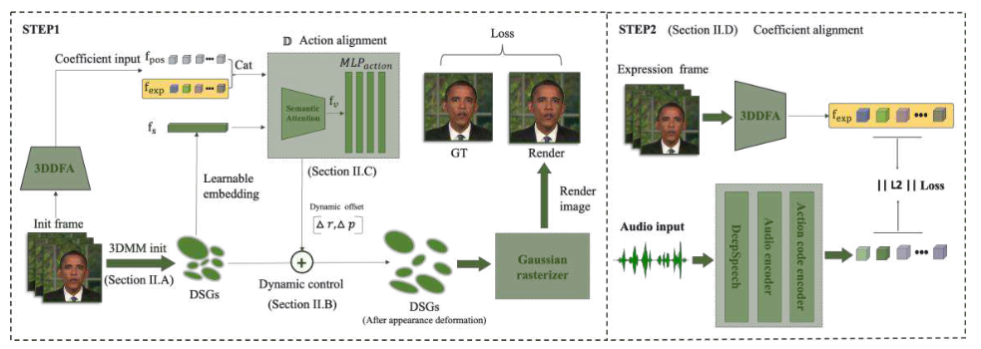
研究内容
整体框架：
[1]
[1] Chen K, Huang Y, Liu Z. 3D-GS Talker: 3D Gaussian Based Audio-Driven Real-Time Talking Head Generation[J]. 2024.
XJU-ICIG
Notes:
本文提出了一种创新的音频驱动人物生成框架——3D-GS Talker，旨在实现更加自然且高效的Talking Head动画生成。该框架的生成流程可以分为两个主要阶段：
第一阶段：生成可操作的面部动作参数 在第一阶段，系统将音频输入(DSG)和一个中间变量输入到一个模块(标记为 𝔻)。这个模块 𝔻 的作用是将这些输入转换为一组可操作的参数。这些参数是生成自然且真实的面部动作和表情所必需的，它们决定了面部的细节表现，如嘴唇动作、眼睛运动等。
第二阶段：音频与视觉同步对齐 在第二阶段，系统通过对齐输入的音频与第一阶段中生成的中间变量，确保音频与对应的视频完美同步。这一对齐过程是至关重要的，因为只有音频和视频高度同步，才能生成无缝且自然的Talking Head动画，避免出现面部表情与语音不匹配的情况。
通过这两个阶段的有效结合，3D-GS Talker框架不仅能够生成高质量的面部动作，还能保证音频与视觉元素之间的严格同步。这种同步机制显著提升了生成Talking Head动画的真实感和连贯性，使得该框架特别适用于虚拟助手、动画制作等领域，具有广泛的应用前景。

Slide 9



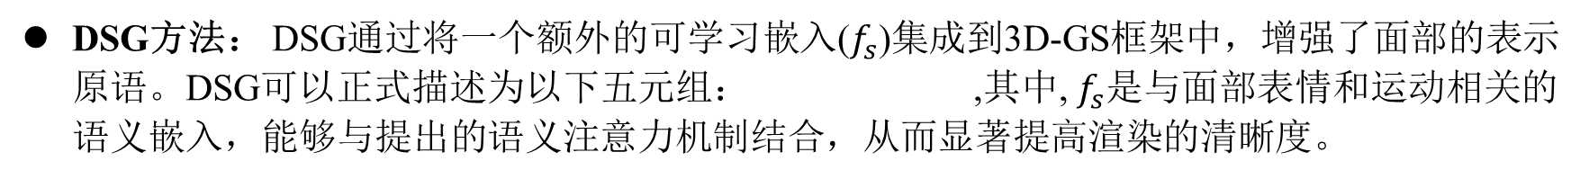
研究内容
Dynamic Face Representation(Step 1)
问题：在动态场景建模中，位置编码通常会导致模糊的输出。为了克服这一问题，本文提出了DSG(Dynamic Scene Gaussian)方法，旨在提高面部表示的清晰度和准确性。
[1]
DSG方法： DSG通过将一个额外的可学习嵌入($f_{s}$)集成到3D-GS框架中，增强了面部的表示原语。DSG可以正式描述为以下五元组： ,其中, $f_{s}$是与面部表情和运动相关的语义嵌入，能够与提出的语义注意力机制结合，从而显著提高渲染的清晰度。
[1]
DSG优化与动作控制： DSG首先被定位在面部表面上，并通过自适应密度控制方法进行优化，以学习与运动无关的特征。为了进行动态面部建模，DSG采用了一个轻量级的动作控制器(𝐷).该控制器使用局部语义注意力机制动态修改DSG参数(𝑅和𝑆)，从而实现面部动作控制。
[1]
控制器 𝐷以中间变量 𝑓_{𝑒𝑥𝑝}(面部动作系数)、𝑓_{𝑝𝑜𝑠}(头部姿态向量)和语义嵌入 𝑓_{𝑠}作为输入条件，预测空间位置偏移 Δ𝑝和旋转偏移 Δ𝑟，从而实现面部特征的动态变化。这里，𝑓_{𝑒𝑥𝑝}和𝑓_{𝑒𝑥𝑝}是通过预训练的3D密集面部对齐模型(3DDFA)提取的。
[1]
面部位置和旋转更新： 通过应用DSG转换后，面部位置和旋转角度的更新可以表示为：
[1]
[1] Chen K, Huang Y, Liu Z. 3D-GS Talker: 3D Gaussian Based Audio-Driven Real-Time Talking Head Generation[J]. 2024.
XJU-ICIG
Notes:
p表示高斯分布的中心点，Σμ是高斯分布的协方差矩阵(旋转和规模)。C是颜色，α表示其不透明度

Slide 10
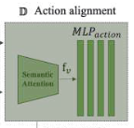

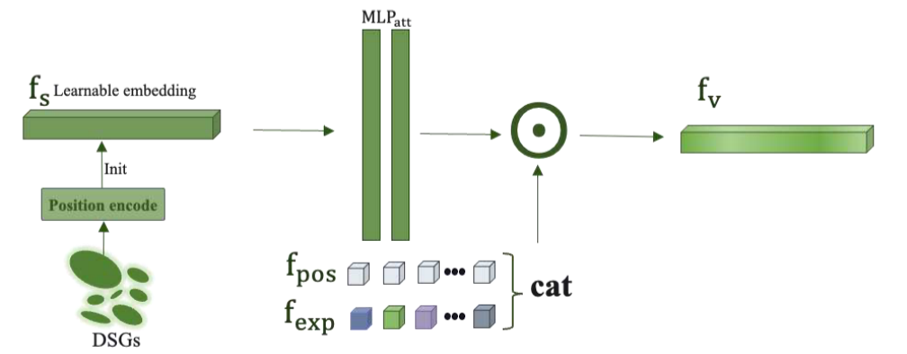
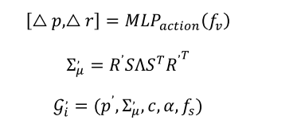
研究内容
Lightweight Action Controller (𝔻)
问题：部运动控制信号在生成面部动作时存在不同区域的变异性。例如，嘴唇的运动往往比面部其他区域（如眼睛或眉毛）更加复杂和多变。直接将这些控制信号输入到多层感知机（MLP）时，可能会导致模型对不太重要的区域赋予过大的权重，从而影响动作对齐的准确性，并且可能阻碍算法的收敛。为了应对这个问题，本文提出了一种基于语义标签的轻量级语义注意力机制。
[1]
[1]
[1] Chen K, Huang Y, Liu Z. 3D-GS Talker: 3D Gaussian Based Audio-Driven Real-Time Talking Head Generation[J]. 2024.
XJU-ICIG
Notes:
遵循ernerf，通过两层MLP实现，

Slide 11
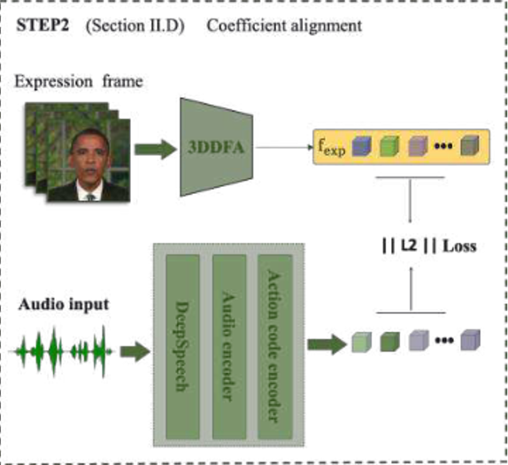

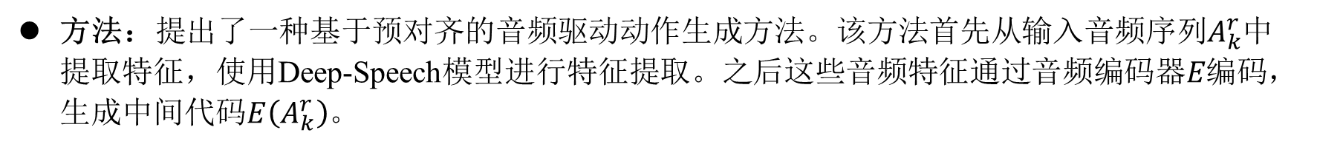
研究内容
Audio Driven Action (Step 2)
问题：使用音频直接驱动DSG时，会出现控制不稳定。这种不稳定性主要源于自适应密度控制方法。因此，如何在音频驱动的面部动作生成过程中保持稳定性和一致性是一个关键问题。
[1]
方法：提出了一种基于预对齐的音频驱动动作生成方法。该方法首先从输入音频序列$A_{k}^{r}$中提取特征，使用Deep-Speech模型进行特征提取。之后这些音频特征通过音频编码器𝐸编码，生成中间代码$E\left(A_{k}^{r}\right)$。
[1]
与面部表情的对齐：这些中间代码与表情系数 𝑓_{𝑒𝑥𝑝}通过音频动作解码器 𝐷_{𝑎𝑢𝑑𝑖𝑜}进行对齐。这个对齐过程确保了音频驱动的面部动作能够与表情准确同步。在动作编码过程中，引入时间注意力网络，以捕捉丰富的上下文特征。这一机制确保面部动作的平滑和自然性，增强了控制的连贯性和准确性。
[1]
[1]
[1] Chen K, Huang Y, Liu Z. 3D-GS Talker: 3D Gaussian Based Audio-Driven Real-Time Talking Head Generation[J]. 2024.
XJU-ICIG
Notes:
p表示高斯分布的中心点，Σμ是高斯分布的协方差矩阵(旋转和规模)。C是颜色，α表示其不透明度

Slide 12




研究内容
Training
Loss Functions
粗到细的图像纹理损失:确保生成的视频每一帧与原始图像保持一致。
感知损失：通过VGG19网络在不同层提取图像特征，计算生成图像和参考图像在多个层次的特征差异。该损失帮助捕捉低级细节和高级语义信息，从而提升生成图像的感知准确度。
[1]
面部生成总损失函数：综合了图像纹理损失和感知损失，使用加权和。
[1]
音频驱动损失：在音频驱动阶段，使用L2范数计算音频输入与生成面部表情之间的差异
[1]
[1]
[1] Chen K, Huang Y, Liu Z. 3D-GS Talker: 3D Gaussian Based Audio-Driven Real-Time Talking Head Generation[J]. 2024.
XJU-ICIG
Notes:
Canonical 规范的

Slide 13
04
实验结果及分析
XJU-ICIG

Slide 14
实验结果及分析
Dataset & Evaluation Metrics
Dataset：所有实验使用了ADNeRF提供的数据集，视频统一重采样为每秒25帧（FPS），以保证时间分辨率的一致性。视频音频也重采样为标准采样率16,000 Hz，以保持音频质量的一致性并与视觉数据同步处理。
[1]
Evaluation Metrics：视觉质量：使用结构相似性指数（SSIM）和峰值信噪比（PSNR）来评估生成帧的视觉质量。SSIM评估图像在亮度、对比度和结构上的相似性。PSNR衡量信号的最大功率与噪声的功率比，评估图像保真度。嘴形和唇动同步准确性：使用地标距离（LMD）和置信度得分（Conf）。LMD计算生成图像和真实图像之间对应面部地标的欧几里得距离，量化面部特征重建的准确性。Conf评估生成的唇动与音频之间的同步准确度，提供音频与视频同步的质量指标。将基于3D-GS的生成讲话头方法与两种先进方法进行对比：IP-LAP：一种基于GAN的方法。AD-NeRF和ER-NeRF：两种基于NeRF的主流方法。
[1]
[1] Chen K, Huang Y, Liu Z. 3D-GS Talker: 3D Gaussian Based Audio-Driven Real-Time Talking Head Generation[J]. 2024.
XJU-ICIG

Slide 15
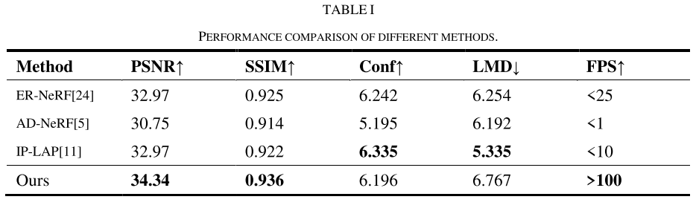
实验结果及分析
定性评估(自驱动)
[1]
[1] Chen K, Huang Y, Liu Z. 3D-GS Talker: 3D Gaussian Based Audio-Driven Real-Time Talking Head Generation[J]. 2024.
XJU-ICIG
Notes:
GaussianTalker*是L=1的轻量级GaussianTalker，完全版L=2

Slide 16
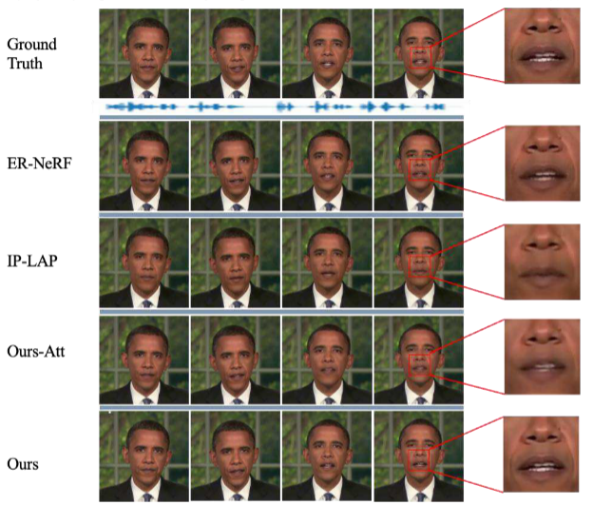
实验结果及分析
质量评估
[1]
[1] Chen K, Huang Y, Liu Z. 3D-GS Talker: 3D Gaussian Based Audio-Driven Real-Time Talking Head Generation[J]. 2024.
XJU-ICIG

Slide 17
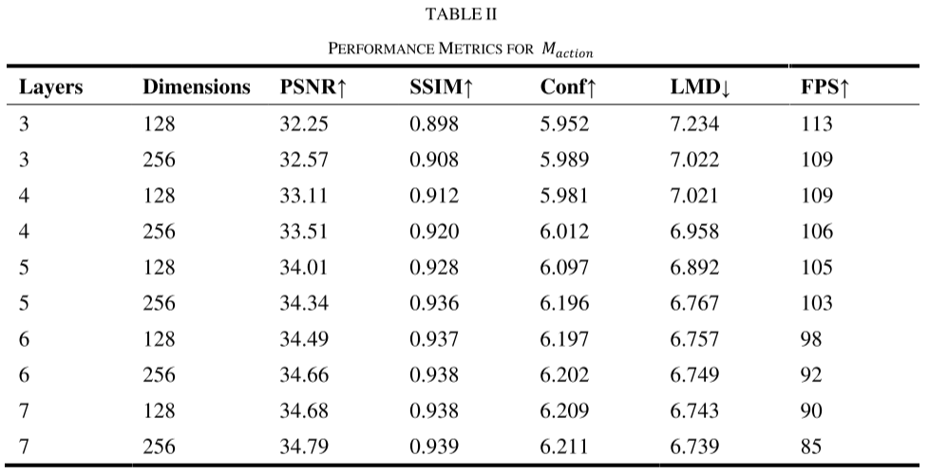
实验结果及分析
消融实验
[1]
[1] Chen K, Huang Y, Liu Z. 3D-GS Talker: 3D Gaussian Based Audio-Driven Real-Time Talking Head Generation[J]. 2024.
XJU-ICIG

Slide 18
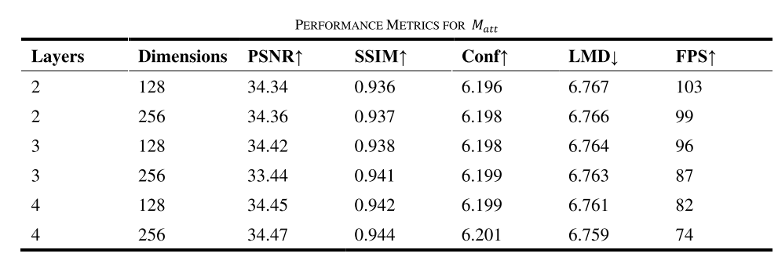
实验结果及分析
消融实验
[1]
[1] Chen K, Huang Y, Liu Z. 3D-GS Talker: 3D Gaussian Based Audio-Driven Real-Time Talking Head Generation[J]. 2024.
XJU-ICIG

Slide 19
05
结论
XJU-ICIG

Slide 20
结 论
3D-GS渲染技术：方法采用了先进的3D-GS渲染技术，设立了渲染效率的新基准，体现了在该领域推动技术发展的决心。
动作预对齐方法：通过预先解决仅依赖音频信号驱动讲话头系统中常见的模糊渲染问题，确保生成的输出保持高水平的视觉清晰度和保真度。
局部语义注意力机制：该机制使面部表情的细致操控成为可能，用户可以以前所未有的精确度控制面部表情、手势和情绪。
尽管该方法在音频驱动的讲话头生成方面取得了重大突破，但仍存在一些局限性，特别是在极端运动条件下（如大幅度的头部摆动）可能会导致模糊结果。
XJU-ICIG

Slide 21
组会汇报
GSTalker: Real-time Audio-Driven Talking Face Generation via Deformable Gaussian Splatting
汇报人：主田横
2025.01.07
[1] Chen B, Hu S, Chen Q, et al. GSTalker: Real-time Audio-Driven Talking Face Generation via Deformable Gaussian Splatting[J]. arXiv preprint arXiv:2404.19040, 2024.
XJU-ICIG

Slide 22
一、研究背景
二、文章创新点
三、研究内容
四、实验和结果分析
五、结论
目 录
contents
XJU-ICIG

Slide 23
01
研究背景
XJU-ICIG

Slide 24
研 究 背 景
过去的工作及其存在的问题：
随着数字人类、虚拟视频会议和视觉配音等应用的广泛发展，音频驱动的说话人面部生成(audio-driven talking face generation)受到了越来越多的关注。现有的研究主要集中在基于2D或3D神经辐射场(NeRF)的方法，这些方法通过将音频信号映射到面部地标或三维模型中，生成同步的说话面部。然而，这些方法在训练和渲染方面通常需要大量计算资源，导致实际应用中面临挑战。例如，基于NeRF的3D音频驱动面部生成方法需要数小时的训练时间和每帧渲染数秒的时间，严重影响了其实时性和计算效率。尽管近些年一些研究通过引入多分辨率哈希网格(如RAD-NeRF和ER-NeRF)加速了训练和渲染过程，但它们仍然需要数小时的训练时间，且渲染质量，特别是细节部分(如牙齿)，仍存在提升空间。此外，现有的3D Gaussian Splatting(3D-GS)方法虽然在渲染静态和动态场景时表现良好，但在音频驱动的说话面部生成中仍面临一些挑战，特别是在如何有效地将音频信息与三维高斯点云结合，进行高效优化。
XJU-ICIG

Slide 25
02
文章创新点
XJU-ICIG

Slide 26
文章创新点
创新点：
提出了一个新的3D音频驱动说话面部生成模型——GSTalker。GSTalker利用音频驱动的变形高斯场，并结合多分辨率哈希网格(tri-plane)和时间平滑模块(temporal smooth module)，从而学习面部细节的精细变形。
为实现高效的训练和优化，GSTalker通过从说话面部图像中学习静态的3D高斯初始化，来避免传统3D-GS方法中随机初始化带来的收敛问题。具体来说，GSTalker分别优化头部和躯干区域的静态3D高斯，在初始化阶段完成约1分钟的优化，从而快速推动后续的音频驱动的面部生成任务。
通过广泛的实验验证，GSTalker能够在使用音频和人脸视频数据进行训练的情况下，生成高保真、音频与面部同步的视频结果，且具有快速训练和实时渲染的优势。
XJU-ICIG
Notes:
作者特别强调了自发面部动作建模和所提出的空间自适应双驱动人脸辐射场的贡献。与最近一些专注于一些宏观运动信息的DFA-NeRF、GeneFace和RAD-NeRF等工作不同，在这项工作中，作者更加关注自发面部动作的建模。

Slide 27
03
研究内容
XJU-ICIG

Slide 28
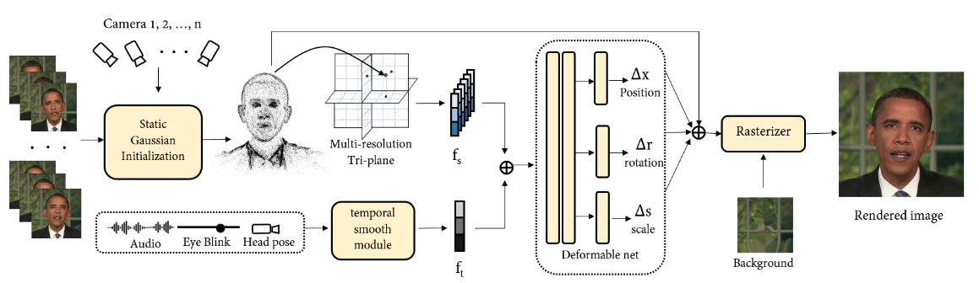
研究内容
整体框架：
[1]
[1] Chen B, Hu S, Chen Q, et al. GSTalker: Real-time Audio-Driven Talking Face Generation via Deformable Gaussian Splatting[J]. arXiv preprint arXiv:2404.19040, 2024.
XJU-ICIG
Notes:
我们在三维高斯场和变形场中对整个说话脸进行建模。首先，利用静态初始化阶段从随机点云中优化人脸的粗静态高斯分布;然后利用声控变形场将多分辨率三平面散列网格的空间特征与音频编码器的音频特征融合，预测三维高斯点的位置和形状变化。给定相机姿势，变形的高斯函数使用可微光栅实现实时渲染。对于躯干部分，采用类似的位姿条件变形场来驱动躯干的稳定运动。

Slide 29
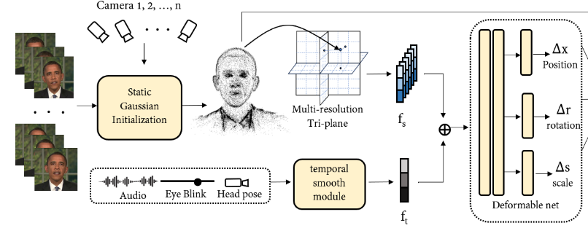
研究内容
Deformable Gaussian Splatting for Talking Face
Deformable Gaussian Splatting：GSTalker采用静态的3D高斯点云来表示面部几何结构，通过变形场学习音频驱动的面部变形。公式化表示如下：
[1]
Multi-resolution Hashing Grid-based Tri-plane：为了提高计算效率，GSTalker采用了多分辨率哈希网格编码，通过将3D高斯点的空间位置映射到一个多分辨率的哈希三平面网格上，并在不同分辨率的二维哈希网格上进行插值，获得可优化的空间特征。该方法有效减少了高斯点云稀疏区域的计算量，并降低了高斯密集区域的哈希冲突。
[1]
[1]
变形：音频特征由预训练的ASR模型提取，并通过1D卷积网络和自注意力模块进行时序平滑，得到平滑后的音频特征。这些特征被输入到一个小型MLP网络中，用于预测3D高斯点云的位移(Δ𝑥)、旋转(Δ𝑞)和缩放(Δ𝑠)变化公式如下：
[1]
[1]
[1] Chen B, Hu S, Chen Q, et al. GSTalker: Real-time Audio-Driven Talking Face Generation via Deformable Gaussian Splatting[J]. arXiv preprint arXiv:2404.19040, 2024.
XJU-ICIG

Slide 30

研究内容
Efficient Optimization of 3D Audio-Driven Talking Face Generation
Static Gaussian Initialization：该方法通过在规范空间内获得粗略的静态3D高斯表示，而无需额外的神经网络。整个面部的运动分为与头部姿态相关的刚性运动(如头部的平移和旋转)和与面部表情相关的运动，音频只与面部表情(如嘴唇动作)相关，而与头部姿态无关。因此，将整个三维高斯初始化过程视为静态场景重建过程，忽略了整个面部表情中与语音相关的运动部分，专注于静态面部结构和皮肤纹理的学习。
[1]
Adaptive Density Control Strategy：为了控制3D高斯点的数量，使用修剪(prune)、克隆(clone)和拆分(split)策略。根据位置梯度和缩放矩阵的大小，对于频繁运动的区域(如眼睛和嘴巴)将生成更多且更小的3D高斯点，而对于较少运动的区域，则不会产生多余的高斯点。
Training Objectives：L1颜色损失(𝐿_{color})：优化每个像素的颜色差异。掩码损失(𝐿​_{mask})：优化每个像素的透明度，以确保生成图像与背景及躯干区域的融合效果。LPIPS损失(𝐿_{lpips})：通过深度感知增强面部细节的重建，特别是对于面部中较刚性和锋利的部分(如牙齿)。嘴唇区域L1损失(𝐿_{lips})：增强与语音强相关区域的重建，尤其是嘴唇区域。
[1]
[1] Chen B, Hu S, Chen Q, et al. GSTalker: Real-time Audio-Driven Talking Face Generation via Deformable Gaussian Splatting[J]. arXiv preprint arXiv:2404.19040, 2024.
XJU-ICIG
Notes:
遵循ernerf，通过两层MLP实现，

Slide 31
04
实验结果及分析
XJU-ICIG

Slide 32
实验结果及分析
Dataset & Evaluation Metrics
Dataset：使用了五个包含音频的个人视频作为训练数据，每个视频时长在3到5分钟之间，帧率为25fps。视频经过裁剪处理，AD-NeRF中裁剪为450×450像素，其他视频裁剪为512×512像素。除此之外，我们还从SynObama和NVP的公开演示中提取了两条音频轨道，分别命名为Testset A和Testset B，用于评估。实验中的初始化阶段，我们随机在一个边长为2的立方体中初始化10,000个高斯点，经过10,000次迭代优化这些高斯点的属性，然后在形变阶段同时优化高斯点和形变场，进行100,000次迭代。为了实现高效训练，我们使用了Adam优化器，哈希编码器的学习率为5e-3，形变网络为1.6e-5。所有实验在RTX 3090 GPU上运行。
[1]
[1]
Evaluation Metrics：使用了多种评估指标，包括PSNR和LPIPS衡量图像质量，LMD和SyncNet信心分数衡量口型同步性，AUE评估面部肌肉活动同步度，同时还对不同方法的训练和推理时间开销进行了比较。。
[1] Chen B, Hu S, Chen Q, et al. GSTalker: Real-time Audio-Driven Talking Face Generation via Deformable Gaussian Splatting[J]. arXiv preprint arXiv:2404.19040, 2024.
XJU-ICIG

Slide 33
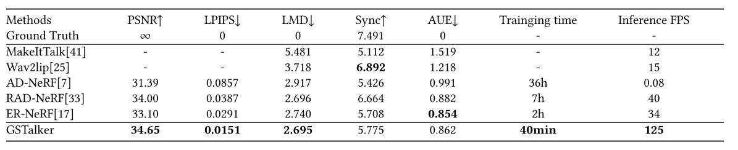
实验结果及分析
定性评估(自驱动)
[1]
[1] Chen B, Hu S, Chen Q, et al. GSTalker: Real-time Audio-Driven Talking Face Generation via Deformable Gaussian Splatting[J]. arXiv preprint arXiv:2404.19040, 2024.
XJU-ICIG
Notes:
GaussianTalker*是L=1的轻量级GaussianTalker，完全版L=2

Slide 34
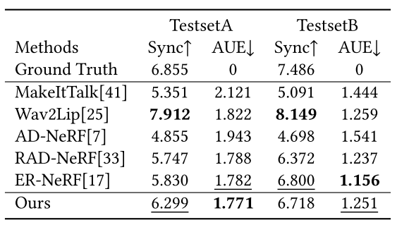
实验结果及分析
定性评估(跨驱动)
[1]
[1] Chen B, Hu S, Chen Q, et al. GSTalker: Real-time Audio-Driven Talking Face Generation via Deformable Gaussian Splatting[J]. arXiv preprint arXiv:2404.19040, 2024.
XJU-ICIG
Notes:
GaussianTalker*是L=1的轻量级GaussianTalker，完全版L=2

Slide 35
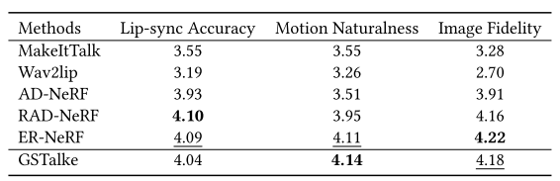
实验结果及分析
定性评估(User Study)
[1]
[1] Chen B, Hu S, Chen Q, et al. GSTalker: Real-time Audio-Driven Talking Face Generation via Deformable Gaussian Splatting[J]. arXiv preprint arXiv:2404.19040, 2024.
XJU-ICIG
Notes:
GaussianTalker*是L=1的轻量级GaussianTalker，完全版L=2

Slide 36
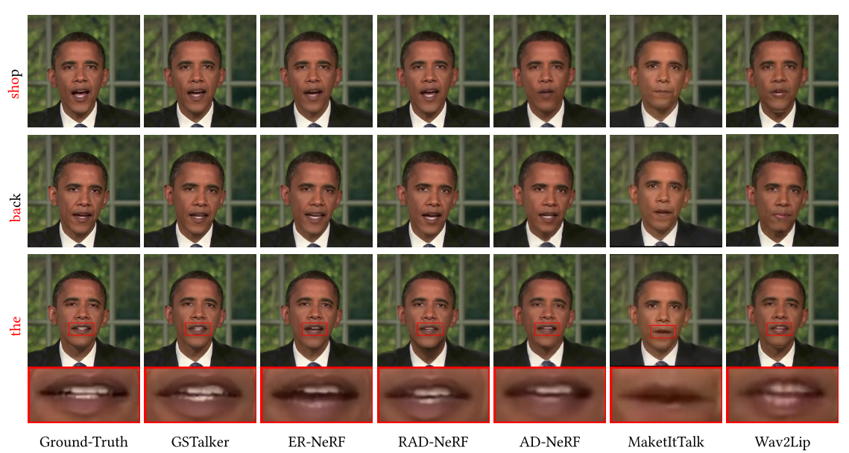
实验结果及分析
质量评估（自驱动）
[1]
[1] Chen B, Hu S, Chen Q, et al. GSTalker: Real-time Audio-Driven Talking Face Generation via Deformable Gaussian Splatting[J]. arXiv preprint arXiv:2404.19040, 2024.
XJU-ICIG

Slide 37
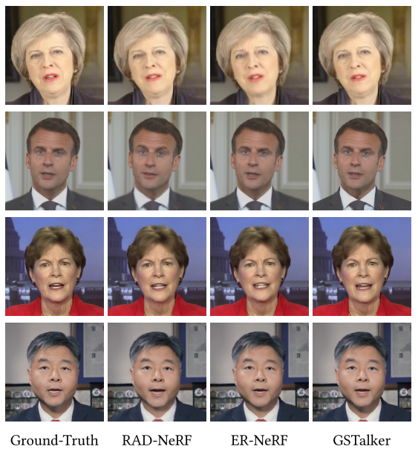
实验结果及分析
质量评估（跨驱动）
[1]
[1] Chen B, Hu S, Chen Q, et al. GSTalker: Real-time Audio-Driven Talking Face Generation via Deformable Gaussian Splatting[J]. arXiv preprint arXiv:2404.19040, 2024.
XJU-ICIG

Slide 38
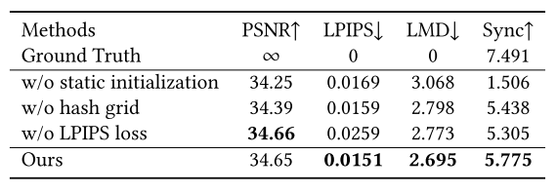
实验结果及分析
消融实验
[1]
[1] Chen B, Hu S, Chen Q, et al. GSTalker: Real-time Audio-Driven Talking Face Generation via Deformable Gaussian Splatting[J]. arXiv preprint arXiv:2404.19040, 2024.
XJU-ICIG

Slide 39
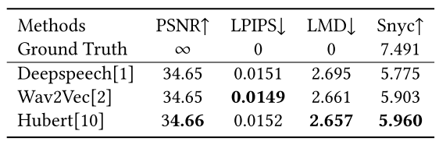
实验结果及分析
消融实验
[1]
[1] Chen B, Hu S, Chen Q, et al. GSTalker: Real-time Audio-Driven Talking Face Generation via Deformable Gaussian Splatting[J]. arXiv preprint arXiv:2404.19040, 2024.
XJU-ICIG

Slide 40
05
结论
XJU-ICIG

Slide 41
结 论
提出了一种新颖的实时音频驱动的说话人脸生成框架，该框架采用条件于语音和姿势的高斯形变场来分别学习面部和躯干的运动。
与基于2D和3D NeRF的方法相比，该方法在提高训练和推理效率的同时，能够实现高质量的生成。
。大量实验表明，作者提出的方法是有效的。
XJU-ICIG

Slide 42
感谢倾听 请老师和同学们批评指正
汇报人：主田横
2025.01.07
XJU-ICIG

